Slide 1

教會成長的元素
經文：
使徒行傳 4:1-31

Slide 2

一、有復活的生命
2. 因他們教訓百姓，本着耶穌，傳說死人復活，就很煩惱，
10. 你們眾人和 以色列 百姓都當知道，站在你們面前的這人得痊癒是因你們所釘十字架、神叫他從死裏復活的 拿撒勒 人耶穌基督的名

Slide 3

二、有耶穌基督為根基
11. 他是 你們匠人所棄的石頭， 已成了房角的頭塊石頭。 詩篇 118:22 匠人所棄的石頭，已成了房角的頭塊石頭。
12. 除他以外，別無拯救；因為在天下人間，沒有賜下別的名，我們可以靠着得救。
彼得前書2:4-7a 你們來到祂這為人所棄絕，卻為神所揀選所寶貴的活石跟前，也就像活石，被建造成為屬靈的殿，成為聖別的祭司體系，藉著耶穌基督獻上神所悅納的屬靈祭物。因為經上記著說，“看哪，我把所揀選所寶貴的房角石，安放在錫安，信靠祂的人，必不至於羞愧。”所以祂在你們信的人是寶貴的，在那不信的人卻是“匠人所棄的石頭，已成了房角的頭塊石頭…

Slide 4
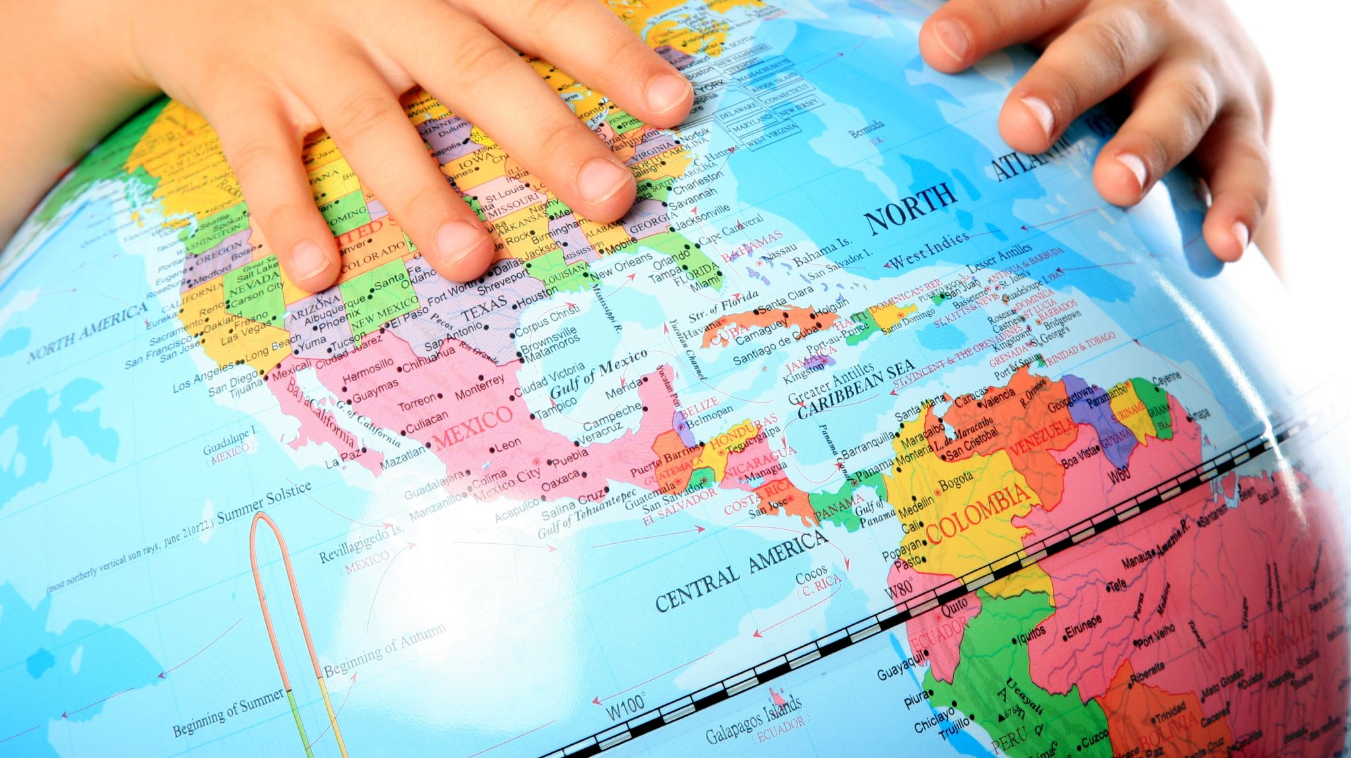
三、有聖靈的充滿
8. 那時 彼得 被聖靈充滿，對他們說：9. 「治民的官府和長老啊，倘若今日因為在殘疾人身上所行的善事查問我們他是怎麼得了痊癒，10. 你們眾人和 以色列 百姓都當知道，站在你們面前的這人得痊癒是因你們所釘十字架、神叫他從死裏復活的 拿撒勒 人耶穌基督的名。
19. 彼得 、 約翰 說：「聽從你們，不聽從神，這在神面前合理不合理，你們自己酌量吧！20. 我們所看見所聽見的，不能不說。」
25. 你曾藉着聖靈， 託 你僕人－我們祖宗 大衛 的口，說： 外邦為甚麼爭鬧？ 萬民為甚麼謀算虛妄的事？
31. 禱告完了，聚會的地方震動，他們就都被聖靈充滿，放膽講論神的道。

Slide 5
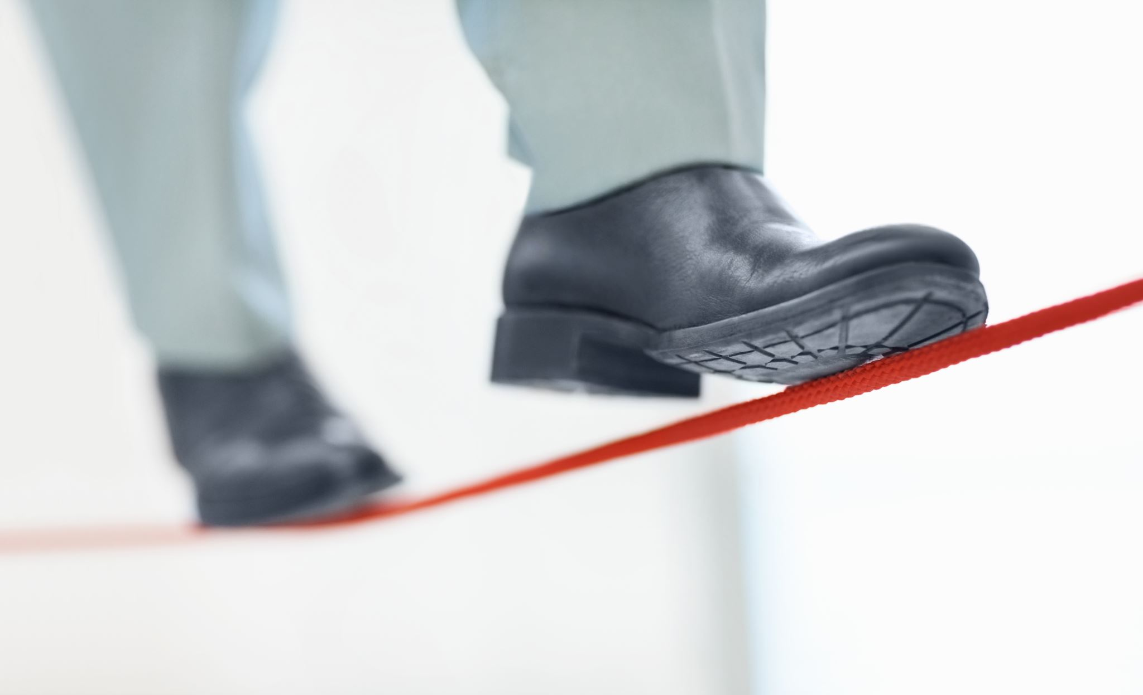
四、有跟隨耶穌的痕跡
13. 他們見 彼得 、 約翰 的膽量，又看出他們原是沒有學問的小民，就希奇，認明他們是跟過耶穌的；
14. 又看見那治好了的人和他們一同站着，就無話可駁。

Slide 6
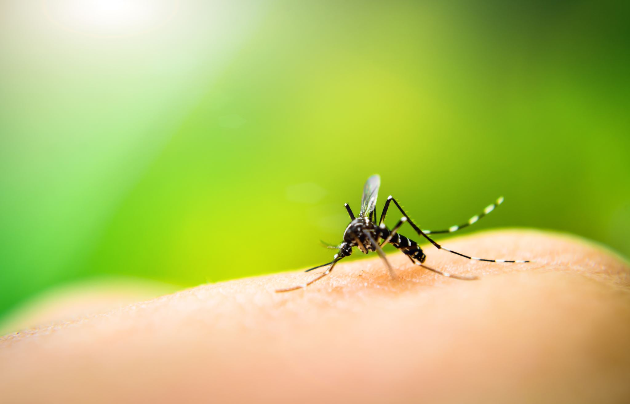
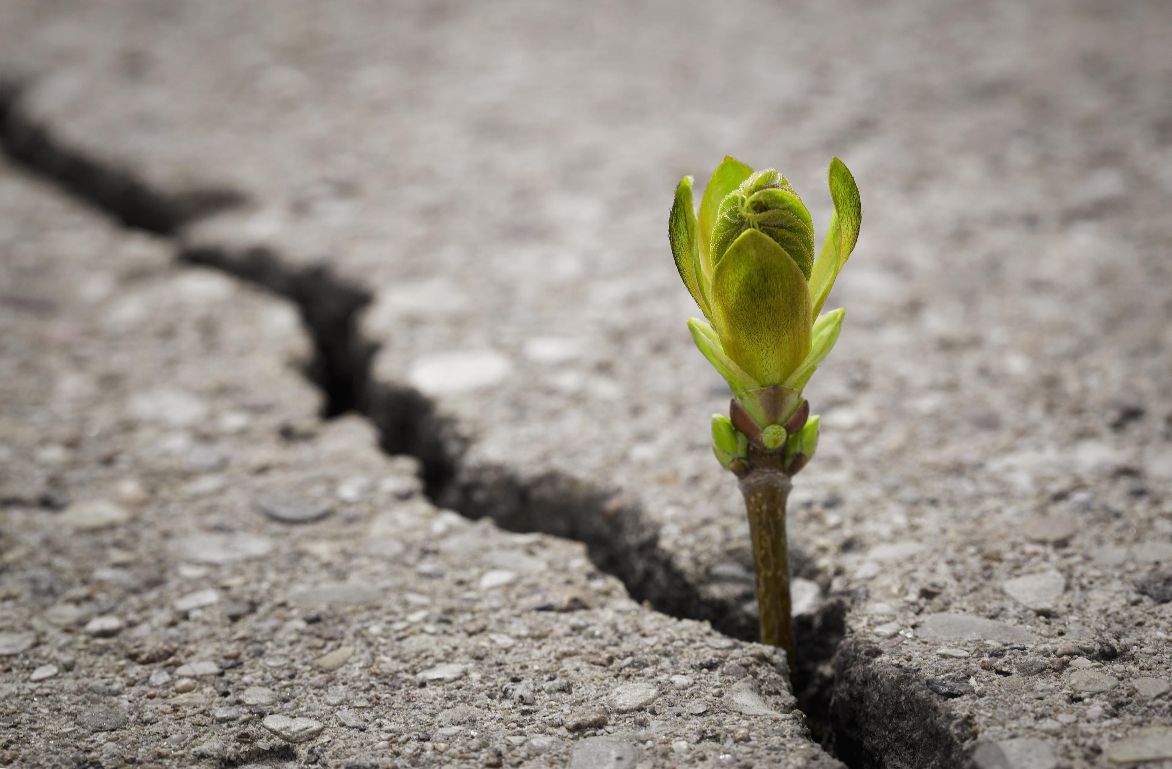
五、有受苦的經歷
1. 使徒對百姓說話的時候，祭司們和守殿官，並撒都該人忽然來了… 3. 於是下手拿住他們；因為天已經晚了，就把他們押到第二天。
21. 官長為百姓的緣故，想不出法子刑罰他們，又恐嚇一番，把他們釋放了。這是因眾人為所行的奇事都歸榮耀與神。
26. 世上的君王一齊起來， 臣宰也聚集， 要敵擋主， 並主的受膏者 。 27. 希律 和 本丟‧彼拉多 ，外邦人和 以色列 民，果然在這城裏聚集，要攻打你所膏的聖僕 耶穌，

Slide 7
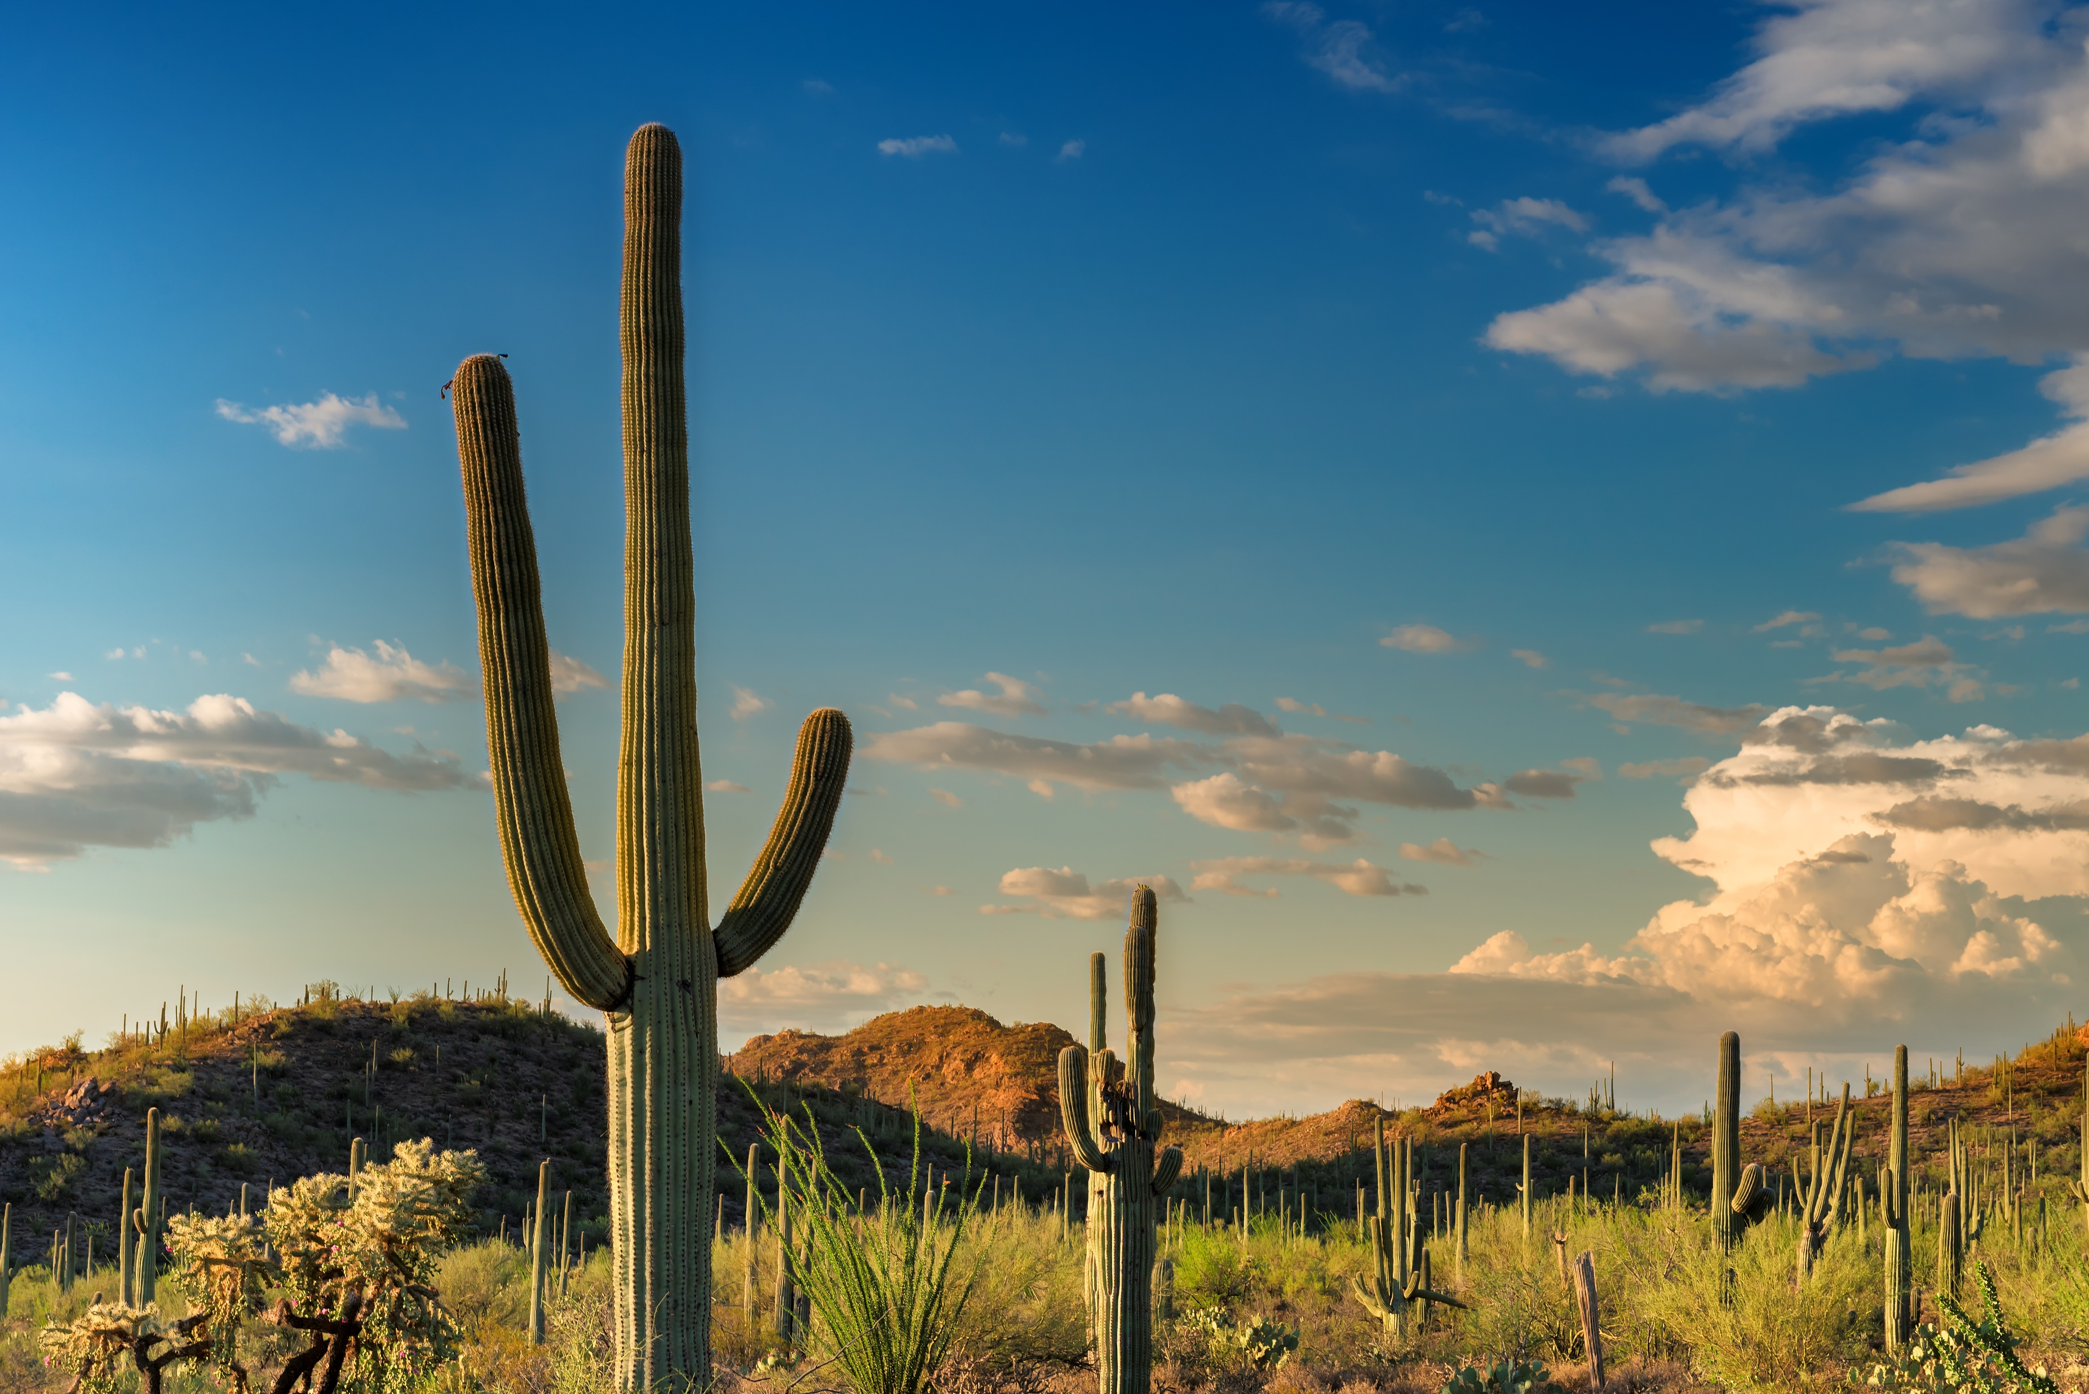
有復活的生命
有耶穌基督為根基
有聖靈的充滿
有跟隨耶穌的痕跡
有受苦的經歷

